Slide 1


Slide 2


Lead Implementer da Gestão da Privacidade e Segurança da Informação ISO/IEC 27701 e 27001, Especialista em Sistema Financeiro e Mercado de Capitais, Membro do Comitê Brasileiro de Segurança da Informação, Segurança Cibernética e Proteção da Privacidade (ABNT), Advogada Especialista em Lei Geral de Proteção de Dados (Escola da Magistratura-PR),Sócia e Coordenadora de Projetos da Égide Pro - Proteção de Dados e Compliance.
mayara@egidepro.com.br
mayarapastor

Slide 3
Conteúdo Programático
TRATAMENTO DE DADOS PESSOAIS
  Aplicação do GDPR
  ROADMAP para a adequação técnico-administrativa
  Exercício prático: Mapeando dados pessoais
  ABNT NBR ISO/IEC 27001:2013 – SGSI.
  ABNT NBR ISO/IEC 27701:2019 – SGPI.

Slide 4
Transparência, Acesso e Proteção de Dados

Slide 5
  Para a Administração Pública publicidade e transparência são a regra (Art. 37º da Constituição Federal;
  Lei de Acesso à Informação -> escopo abragente;
  Lei da Transparência -> escopo financeiro
  Lei Geral de Proteção de Dados -> privacidade como regra, se aplica somente a dados de pessoa física;
  Em todos os casos o ente público deve manter um canal de comunicação aberto com o cidadão, para que ele possa acompanhar as despesas, solicitar informações e requerer seus direitos;

Slide 6

Sigilo X Privacidade
  LAI X LGPD;
  Importância de atribuir a base legal correta ao tratamento de dados -> a divulgação de dados pessoais - especialmente de servidores - quando ligada a Lei de Acesso à Informação pode ser baseada no art. 7º II da LGPD (cumprimento de obrigação legal ou regulatória);
  Negativa de pedidos relacionados a LAI com fundamento na LGPD estão sendo revertidos pela Controladoria-Geral da União (CGU) e pela Comissão Mista de Reavaliação de Informações (CMRI), com fundamento na má interpretação da LGPD;

Slide 7

Explicação da diretora Miriam Wimmer da ANPD sobre a relação da LGPD X Sigilo

Slide 8
Ação e Omissão do Agente Público

Slide 9
  Via de regra os Agentes Públicos são responsabilizados por suas ações ou omissões quando comprovado dolo (intenção) ou culpa (negligência, imprudência ou imperícia);
  A omissão ou ação está ligada a não observância dos princípios da administração pública, contidos na Constituição Federal (art. 37), que são:

Slide 10
LEGALIDADE
IMPESSOALIDADE
MORALIDADE
PUBLICIDADE
EFICIÊNCIA
-> Ninguém será obrigado a fazer ou deixar de fazer algo se não em virtude de lei (art. 5º CF)
-> Não tomar decisões com base em interesses pessoais
-> agir com probidade (honestidade ), lealdade, boa-fé e honestidade
-> agir com maior transparência possível, garantindo a publicidade dos atos
-> os atos da administração devem ser realizados com a maior qualidade, competência e eficácia possível em prol da sociedade

Slide 11
Casos Práticos de Atuação do Poder Público -
Proteção de Dados

Slide 12
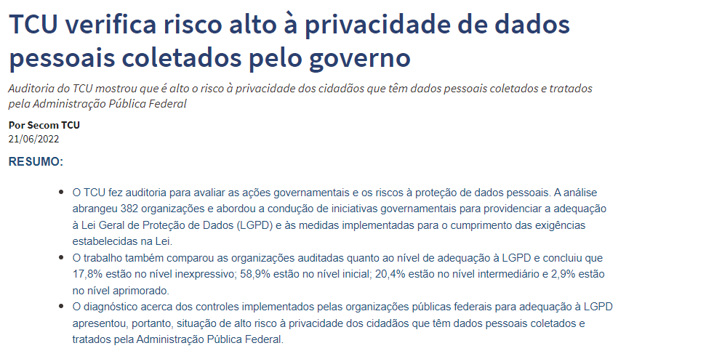

Como está a proteção de dados por aí?

Slide 13
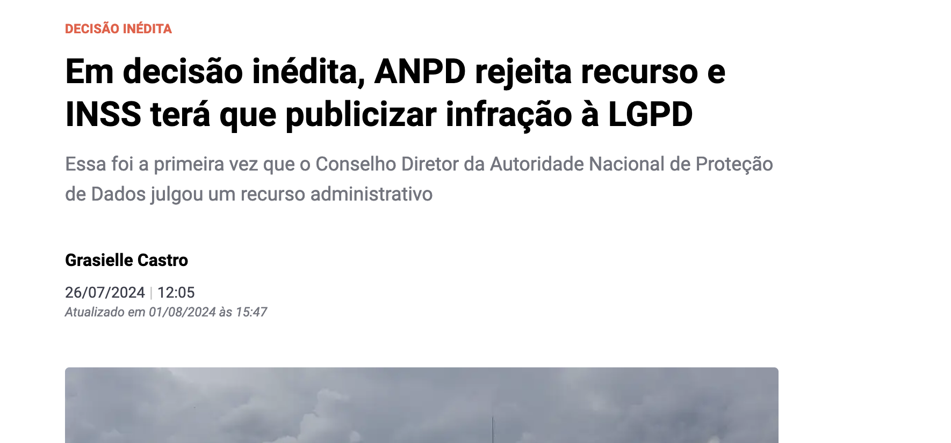
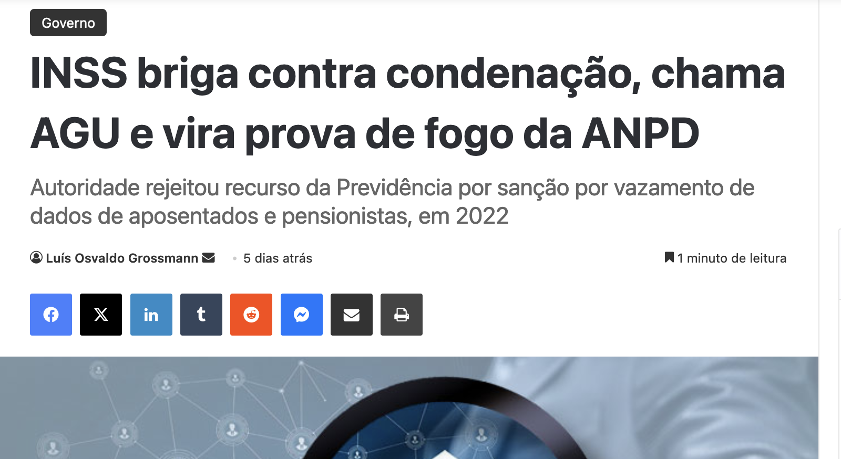
O incidente aconteceu em 2022 e afetou o Sistema Corporativo de Benefícios do INSS (SISBEN), expondo informações como CPF, dados bancários e data de nascimento de aposentados e pensionistas, dados passíveis de serem usados em fraudes e em roubo de identidade.
Submissão da presente controvérsia à Câmara de Mediação e de Conciliação da Administração Pública Federal – CCAF
A Autoridade Nacional de Proteção de Dados (ANPD), condenou o INSS por não comunicar a ocorrência de incidente de segurança aos titulares de dados, com o agravante de não ter atendido a determinações da Autoridade relacionadas ao caso. A Previdência recorreu, mas a ANPD rejeitou recurso do INSS e manteve a condenação.

Slide 14
  Parte importante da atuação recente (2025 e 2026) ocorreu por meio de monitoramento, fiscalização responsiva, determinação de adequações e análise técnica de projetos públicos.

Slide 15
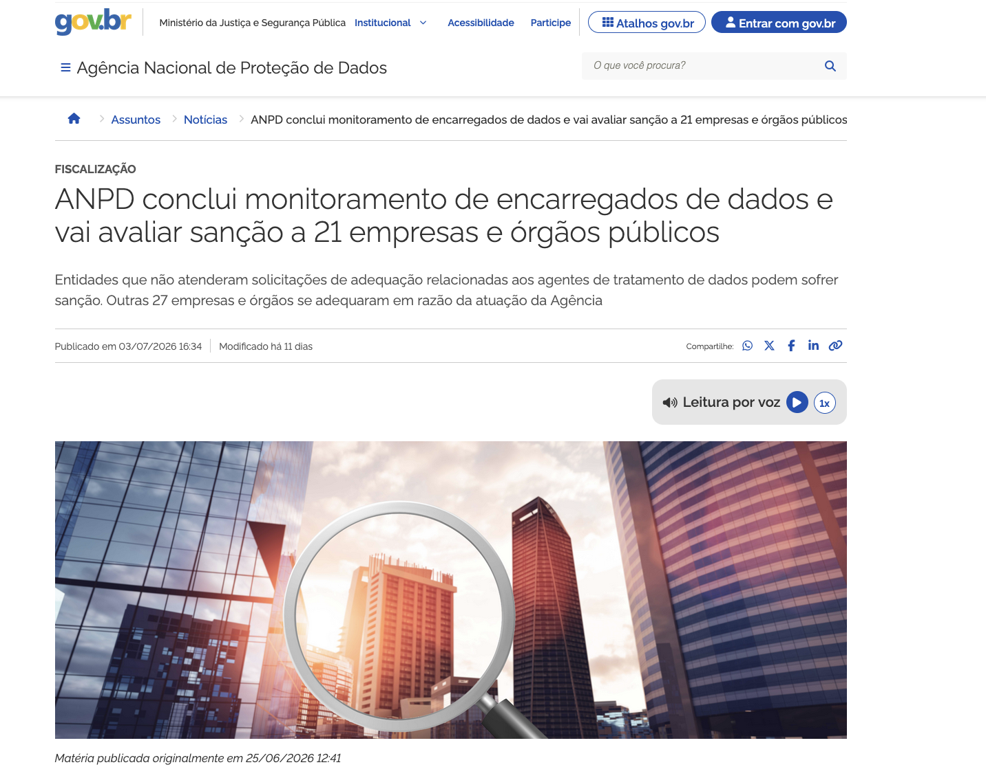
Em junho de 2026, a ANPD concluiu a primeira fase de dois processos de monitoramento destinados a verificar:
* a indicação e divulgação do encarregado pelo tratamento de dados pessoais;
* a existência de canais de comunicação adequados entre os controladores e os titulares;
* o atendimento às solicitações de adequação feitas pela própria ANPD.
Foram analisados 56 agentes de tratamento, sendo 39 órgãos públicos e 17 empresas privadas.
Ao final:
27 agentes atenderam integralmente às solicitações;
oito ainda apresentavam pendências;
21 não responderam aos pedidos de adequação e foram encaminhados à área responsável pela análise de eventual sanção.
Entre os órgãos que não responderam estavam, por exemplo:
Ministério dos Povos Indígenas;
TRE de Roraima;
Detran do Amapá;
Detran do Maranhão;
Fundação Joaquim Nabuco;
Instituto Nacional de Educação de Surdos;
diversos institutos federais e conselhos profissionais.

Slide 16
Problema jurídico
A irregularidade não estava necessariamente relacionada a um grande vazamento de dados. O foco era o descumprimento de obrigações básicas de governança:
* ausência de encarregado devidamente indicado ou divulgado;
* inexistência ou deficiência do canal para exercício de direitos;
* falta de resposta às requisições da ANPD.
A ANPD destacou que parte dos órgãos foi selecionada a partir de auditoria do TCU, enquanto outros foram incluídos em razão de denúncias, petições de titulares ou ausência de resposta a demandas anteriores.

Slide 17
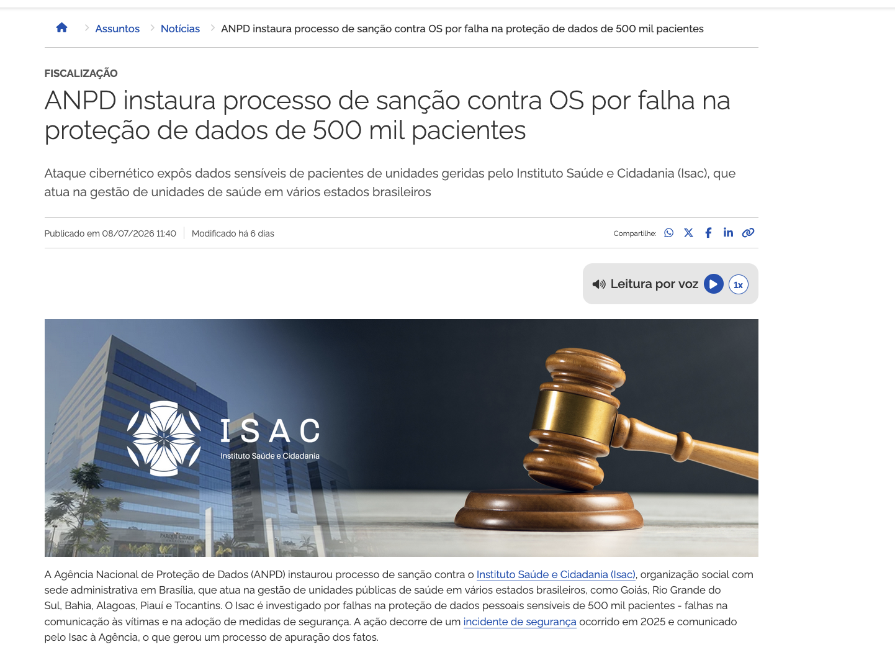
Em julho de 2026, a ANPD instaurou processo administrativo sancionador contra o Instituto de Saúde e Cidadania — Isac, organização social responsável pela administração de unidades públicas de saúde.
O incidente teria atingido aproximadamente 500 mil pacientes. Segundo a ANPD, a entidade alegou que não existiria risco ou dano relevante porque os invasores teriam acessado apenas informações administrativas e bases relativas a contratos encerrados. Contudo, não apresentou provas técnicas suficientes para sustentar essa afirmação.
A ANPD também apontou que:
não houve comunicação individual adequada aos titulares afetados;
o aviso publicado no site era insuficiente;
não foram informados adequadamente a data do incidente, a natureza dos dados atingidos, as pessoas afetadas e as medidas adotadas;
a entidade não apresentou evidências técnicas mesmo após questionamentos reiterados;
não havia, no portal, informações adequadas sobre o encarregado.
O processo sancionador ainda estava em andamento, sem decisão definitiva sobre responsabilidade ou sanção.

Slide 18
Relevância para o setor público
Embora o Isac seja uma organização social, o tratamento estava inserido na prestação de serviços públicos de saúde.
O caso permite discutir a cadeia de responsabilidades quando o Poder Público transfere a execução de determinada atividade a uma entidade privada.
A contratação ou parceria não afasta a necessidade de:
definir contratualmente os papéis dos agentes de tratamento;
estabelecer deveres de comunicação de incidentes;
manter mecanismos de auditoria e supervisão;
exigir evidências técnicas;
delimitar quem comunicará os titulares e a ANPD.

Slide 19
Em 2025, a ANPD realizou consulta pública sobre uma proposta específica de regulamento para o compartilhamento de dados pessoais no setor público.
A iniciativa demonstra que esse tema permanece prioritário e ainda demanda maior detalhamento regulatório.
O Mapa de Temas Prioritários da ANPD para 2026–2027 também inclui assuntos diretamente relacionados à atuação estatal, como compartilhamento de dados pelo Poder Público e tratamento de dados pessoais sensíveis.

Slide 20
  ROADMAP para a adequação técnico-administrativa

Slide 21
  Framework de Privacidade e Segurança da Informação da Secretaria do Governo Digital disponível em https://www.gov.br/governodigital/pt-br/privacidade-e-seguranca/framework

Slide 22
Mapeamento de dados

Slide 23
  Framework de Privacidade e segurança da Informação – Governo Digital
  Anexo V - Tabela de Controles e Medidas de Privacidade
  Template Inventário de dados
  Mapeando um processo

Slide 24
ISO/IEC 27001 (SI) e ISO/IEC 27701 (PI)

Slide 25


Slide 26


Slide 27


